Slide 1
LM RECYCLE S.A. DE C.V
RECICLAJE INTEGRAL DE EQUIPOS
ELÉCTRICOS Y ELECTRÓNICOS

Slide 2
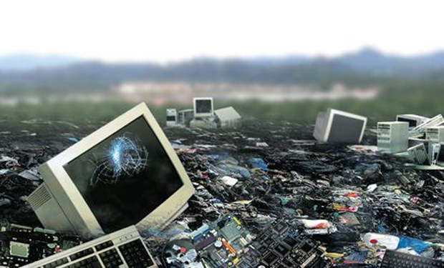
En México se desechan entre 150,000 y 180,000 toneladas de basura electrónica al Año, que incluye televisores, computadoras, teléfonos, celulares, cables, entre otros.
Cada 5 años la tasa de desechos electrónicos aumenta en un 30%, con un crecimiento de tres veces con respecto a la basura normal.
Según el estudio, elaborado por el Instituto Nacional de Ecología, el 85% de estos productos termina en basureros o acumulados en hogares y empresas.
Pronósticos de la Asociación Internacional de Reciclaje Electrónico indicaba que en el 2010 en México se descartarán 400 millones de aparatos electrónicos, hoy en día cuanto no habrá regado.
El 10% de recuperación y reutilización de componentes, mientras que tan solo el 5% es sometido a un reciclado primario (plásticos y metales ferrosos).

Slide 3
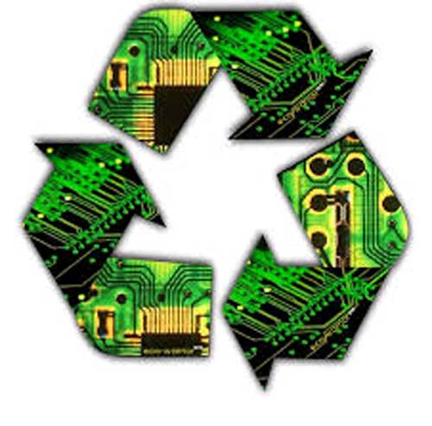
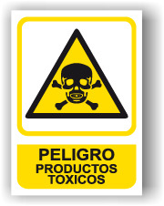
Quienes somos?
Empresa dedicada al reciclaje electrónico y eléctrico; ofreciendo un servicio integral para la industria, mediante un análisis riguroso de recuperación de materias primas del desecho industrial.
El desperdicio electrónico y eléctrico incorrectamente desechado es altamente nocivo para la salud y el Medio ambiente.
Por su Toxicidad NO puede ser eliminada como basura ya que contiene Plomo, Mercurio, Litio, Cadmio
Tenemos una solución para los desechos u obsoletos Electrónicos y Eléctricos de la Industria cuidando el Medio Ambiente
Notes:
QUIENES SOMOS

Slide 4

Objetivo
Brindar un servicio de recolección del desecho electrónico y eléctrico, con el propósito de reciclar todos los componentes y/o materiales del que se componen.
Enfocados en buscar mercados secundarios creativos en el cuidado del ambiente para la recuperación de las materias primas obtenidas en el proceso del reciclaje, de esta forma todo el material recibido de nuestros clientes beneficia directamente a diferentes programas de responsabilidad social y ambiental.
Notes:
NUESTRO SISTEMA DE TRABAJO

Slide 5


Servicios
Recolección Integral Programada.
Contenedores In plant.
Registro de Inventarios.
Destrucción, formateo y protección de datos.
Destrucción de Marca
Borrado de Información
Manifiestos de reciclaje.
Certificados de destrucción.
Certificados de disposición de desechos.
Proceso 100% ecológico, sin emisiones a la atmósfera
Programas de reciclaje.
Equipo Reciclable
Computo de escritorio
Monitor y gabinete
Laptops y Periféricos
Cables de todo tipo
Servidores, Modem, Routeadores y cualquier otro equipo de Red
Celular
Aparatos
Baterías
Cargadores
Tarjetas Electrónicas de cualquier componente
Equipos de Audio y Video
TV’s, pantallas, proyectores, etc.
Estéreos, grabadoras, caseteras, etc.
Diversos equipos eléctricos y electrónicos
Transformadores
Interruptores
Notes:
SERVICIOS

Slide 6


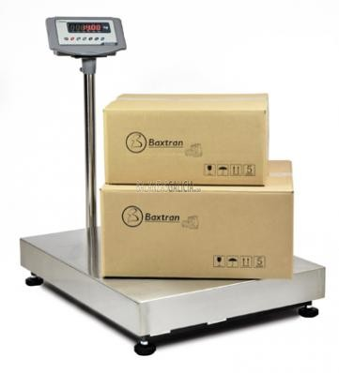
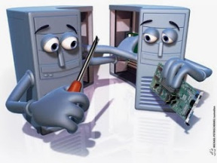



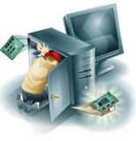
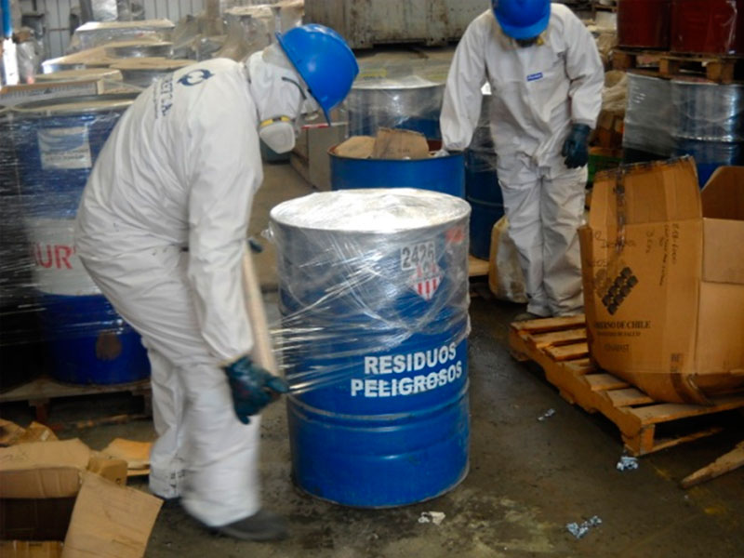
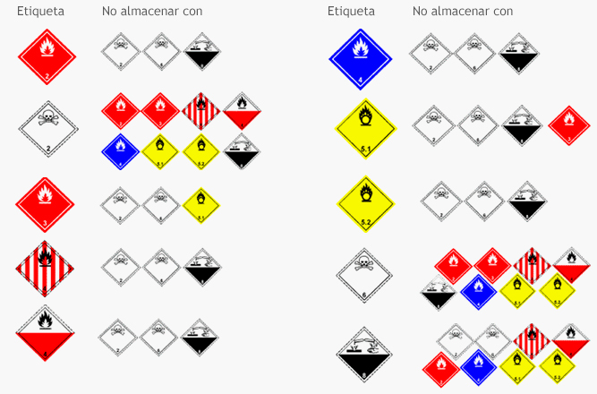
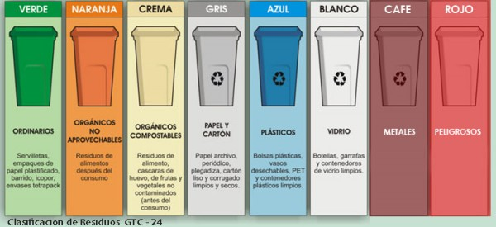


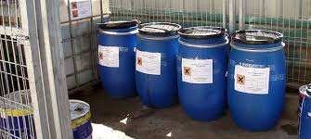


PROGRAMA DEL PROCESO DE RECICLAJE
Logística
Recepción
Asignación
Recolección
Separación
Pesaje
Almacenaje
Desensamble
Venta de materia prima
Área de desensamble
Segregación
Clasificación
Venta
Control
de producción
Embalaje

Slide 7
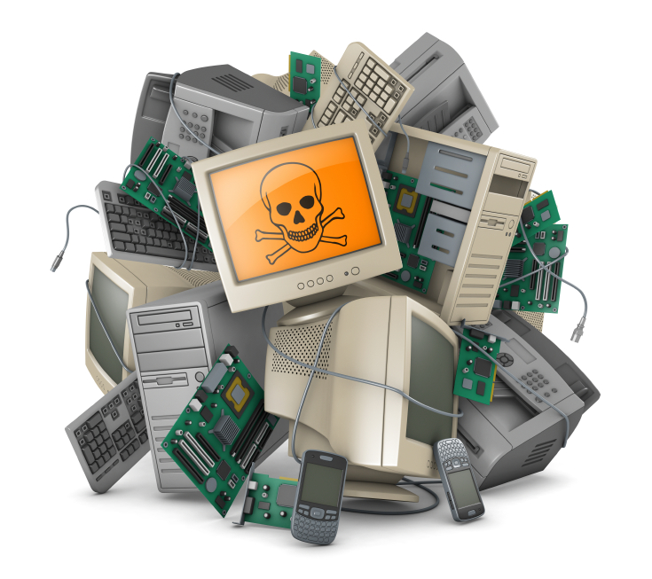
s de una Computadora
Los metales de una computadora
Plomo: en soldaduras, Monitores CRT, los tubos de rayos catódicos y Baterías lead-acida
Bromo: en cubiertas policromadas retardantes de flamas para cubiertas, cables y tableros de circuitos.
Cadmio: en tableros de circuitos y semiconductores, baterías recargables de níquel-cadmio.
Selenio: en los tableros de circuitos como rectificador de suministro de energía.
Estaño: soldaduras
Mercurio: en interruptores y cubiertas, tubos fluorescentes
Azufre: Baterías Lead-acida
Arsénico: en tubos de rayo catódico más antiguos
Antimonio: como tritóxido retardantes de flamabilidad
Cromo: en el acero como anticorrosivo
Cobalto: en el acero para estructura y magnetividad
Cobre: cables de cobre, en circuitos impresos
Aluminio: En las carcasas y como disipadores de calor
Hierro: acero, carcasas.
Silicio: en cristales, transistores, tableros de circuitos impresos
Níquel: en baterías recargables de níquel-cadmio
Litio: Baterías de litio
Zinc: en galvanoplastia de piezas de acero
Oro: recubriendo conectores.
Carbono: Acero, plásticos, resistores. En casi todo el equipo electrónico.

Slide 8
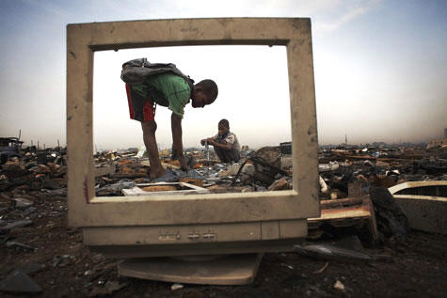
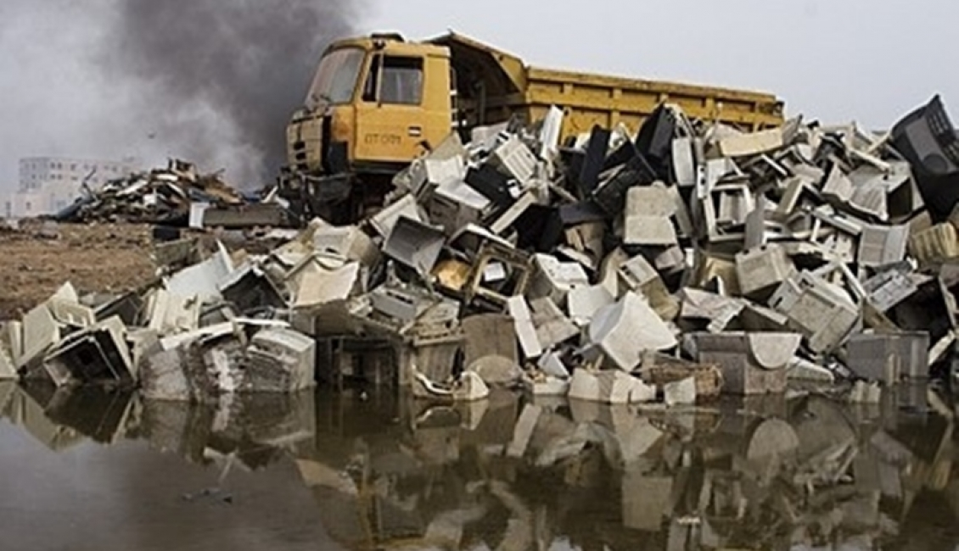
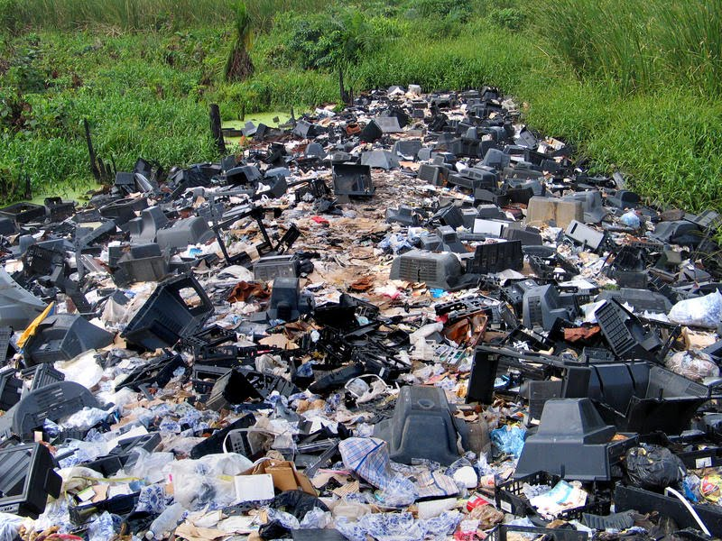
Contaminación Ambiental
Los residuos contienen una gran cantidad de elementos tóxicos que representan grandes riesgos al medio ambiente y a la salud pública.
Grupos de elementos tóxicos dentro de los Residuos:
Retardadores de Flama: Éteres Bifenilos Poli clorados y Éteres Bifenilos Policromados
Metales Pesados: Plomo, Cadmio, Arsénico, Mercurio, Cromo y Selenio
Contaminación de áreas verdes
Contaminación de mantos freáticos (agua de subsuelo)
Contaminación de ríos, lagos y mares
Emisiones a la atmosfera de elementos tóxicos
Notes:
IMPACTO AMBIENTAL

Slide 9


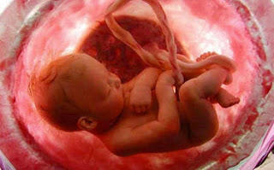
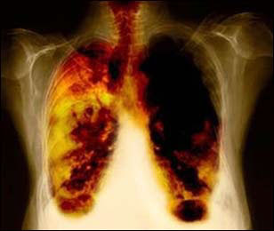


Salud Publica
Deficiencia en la coordinación Motriz
Deficiencia pulmonar
Enfermedades renales
Daño fetal / Perdida del embarazo
Daño al sistema nervioso
Selenosis
Cáncer
Muerte.
Pb, Plomo:
Puede causar daño cerebral, al sistema nervioso, al sistema circulatorio, al sistema renal y al sistema reproductivo.
Ni, Níquel:
Causa deficiencias renales en humanos, animales .
También causa defectos de nacimiento
Hg, Mercurio:
Puede dañar el sistema nervioso central
Be, Berilio:
Causa daños pulmonares
Cd, Cadmio:
Afecta el sistema renal y óseo.
Notes:
SALUD PUBLICA

Slide 10

Certificaciones
PERMISO ESTATAL
PERMISO DE SEGAM CDMX
Contamos con nuestro permiso Estatal, para la operación de un centro de residuos de manejo especial
Numero de registro ambiental
000000000000000000000
No Autorización
000000000000000000000
DIRECCION GENERAL DE DESAROLLO
Contamos con la autorización para el manejo de residuos de manejo especial, para poder prestar los servicios de recolección, transporte y almacenamiento.
Numero de registro ambiental
GDF-SEDEMA-0000000000
SECRETARIA DE ECOLOGIA Y GESTION AMBIENTAL
PENDIENTES
PENDIENTES

Slide 11

LGPGIR
Ley General para Prevención y
Gestión Integral de los Residuos
LGEEPA
NOM:052 SEMARNAT
NOM:161 SEMARNAT

Slide 12
Riesgos en el manejo de residuos electrónicos
Ley / Norma | Entidad Regulatoria | Articulo /Punto | Texto | Obligaciones y Riesgos / Penas
Ley General para La Gestión Integral de Residuos (LGPGIR) | PROFEPA | 19, VIII | Define al residuo tecnológico (electrónico) como un Residuo de Manejo Especial (RME) sujeto a un Plan de manejo. | Obligación – Llevar un plan de manejo de residuos, INCLUYENDO, aquellos residuos de manejo especial. Riesgo / Pena – El no contar con un plan de manejo de residuos expone a la empresa ante la PROFEPA como: - Delito Federal - Multas acorde a los daños ambientales y sociales provocados - Privación de la libertad.
Ley General del Equilibrio Ecológico y Protección al Ambiente (LGEEPA) | PROFEPA | 134, III | Define las condiciones y criterios para el establecimiento de programas ambientales para la prevención y control de la contaminación del suelo. | Obligación – Elaborar y ejecutar un programa ambiental para aquellos residuos que representen un riesgo en la contaminación del suelo. Riesgo / Pena – El no contar con un programa ambiental expone a la empresa ante la PROFEPA como: - Delito Federal, - Multas acorde a los daños ambientales y sociales provocados. - Privación de libertad.

Slide 13
Riesgos en el manejo de residuos electrónicos
Ley / Norma | Entidad Regulatoria | Articulo /Punto | Texto | Obligaciones y Riesgos / Penas
 | PROFEPA | 150, III | Se establece el manejo de los Materiales y Residuos Peligrosos y se delega la autoridad legal a los Reglamentos y Normas Mexicanas para establecer los criterios para su clasificación, empaque y tratamiento. | Obligación – Acotarse a los criterios establecidos en los Reglamentos y Normas Mexicanas relacionados con los Materiales y Residuos Peligrosos. Riesgo / Pena – El no apegarse a los criterios para la clasificación, empaque y tratamiento de residuo / materiales peligrosos establecidos en los Reglamentos y Normas Mexicanas expone a la empresa ante la PROFEPA como: - Delito Federal - Multas acorde a los daños ambientales y sociales provocados, - Privación de libertad.
REGLAMENTO LGPGIR | PROFEPA | Articulo 1 | El presente ordenamiento tiene por objeto reglamentar la Ley General para la Prevención y Gestión Integral de los Residuos y rige en todo el territorio nacional y las zonas donde la Nación ejerce su jurisdicción y su aplicación corresponde al Ejecutivo Federal, en específico a los RESIDUOS PELIGROSOS. | Obligación – Acotarse a los criterios establecidos para el almacenamiento, liberación y disposición de residuos peligrosos. Riesgo / Pena – El incumplimiento en los criterios de disposición de residuos peligrosos establecidos en el Reglamento expone a la empresa ante la PROFEPA en: - Delito Federal - Multas acorde a los daños ambientales y sociales provocados, - Privación de libertad.

Slide 14
Riesgos en el manejo de residuos electrónicos
Ley / Norma | Entidad Regulatoria | Articulo /Punto | Texto | Obligaciones y Riesgos / Penas
NOM 052 | PROFEPA |  | Tiene como principal objetivo el establecimiento del procedimiento para la identificación de los residuos peligrosos y las características que hacen que se consideren como tales. | Obligación – Acotarse a los procedimientos de identificación, clasificación y disposición de sus residuos peligrosos y las características que hacen que se consideren como tales. - Riesgo / Pena – Se expone a la empresa ante la PROFEPA como: - Delito Federal, - Multas acorde a los daños ambientales y sociales provocados, - Privación de libertad.
NOM 161 | PROFEPA |  | Establece los criterios para clasificar a los residuos de manejo especial y determinar cuáles están sujetos a plan de manejo; El listado de los mismos, el procedimiento para la inclusión o exclusión ha dicho listado; Así como los elementos y procedimientos para la formulación de los planes de manejo. | Obligación – Definir y presentar un plan de manejo para los residuos de equipos electrónicos y eléctricos. Clasificando los materiales de aprovechamiento y los residuos de disposición. Riesgo / Pena – Se expone a la empresa ante la PROFEPA como: - Delito Federal, - Multas acorde a los daños ambientales y sociales provocados, - Privación de libertad.

Slide 15
Riesgos en el manejo de residuos electrónicos
Ley / Norma | Entidad Regulatoria | Articulo /Punto | Texto | Obligaciones y Riesgos / Penas
Ley Federal de Protección de Datos Personales En Posesión de Los Particulares (LFPDPP) | Instituto Federal de Acceso a la Información y Protección de Datos (IFAI) | Artículo 64 | La presente Ley es de orden público y de observancia general en toda la República y tiene por objeto la protección de los datos personales en posesión de los particulares, con la finalidad de regular su tratamiento Legítimo, controlado e informado, a efecto de garantizar la privacidad y el derecho a la autodeterminación informativa de las personas. | Obligación – La protección de TODOS los datos de información personales. Riesgo / Pena – Se expone a la empresa ante el IFAI : - Delito Federal, - Multas acorde a los daños ambientales y sociales provocados, - Privación de libertad.
Reglamento de la Ley Federal de Protección de Datos Personales en Posesión de Los Particulares (RLFPDPP) | Instituto Federal de Acceso a la Información y Protección de Datos (IFAI) | Artículo 64 | El presente ordenamiento tiene por objeto reglamentar las disposiciones de la Ley Federal de Protección de Datos Personales en Posesión de los Particulares. Se definen: - Entorno Digital (hardware, software, redes, aplicaciones, servicios) - Medidas de Seguridad - Garantías - Soporte y evidencias. | Obligación – La protección de TODOS los datos de información personal es en base a lo establecido en el reglamento. Riesgo / Pena – Se expone a la empresa ante el IFAI: - Delito Federal, - Multas acorde a los daños ambientales y sociales provocados, - Privación de libertad.

